Slide 1
Классический эндшпиль
Эндшпиль - это заключительная, но такая же важная часть шахматной партии, как и другие. Именно в окончаниях чаще всего определяется результат партии. Можно хорошо провести дебют и миттельшпиль и упустить значительный перевес или не спасти чуть худшую, но ничейную позицию в эндшпиле. Эндшпиль — важнейшая заключительная стадия партии, в которой определяется ее результат. Изучить теорию эндшпиля ещё недостаточно, чтобы успешно применять ее на практике.

Slide 2
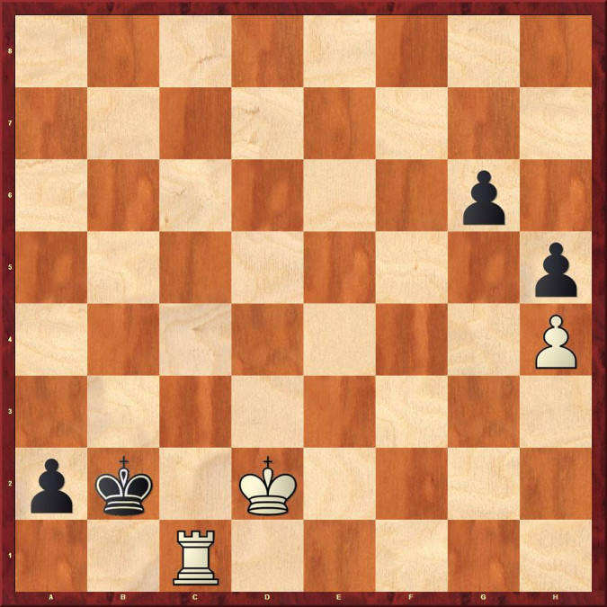
Ход белых
Выигрыш..
Задача№1 Выигрыш.
1. Ла1!! Кр:а1
2. Крс2!

Slide 3
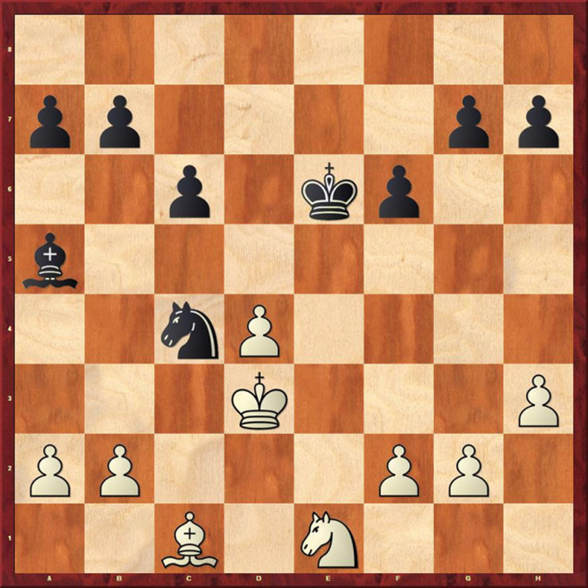
Ход белых
Выигрыш..
Задача№2 Выигрыш.
1.b4! C:b
2.Kc2!

Slide 4
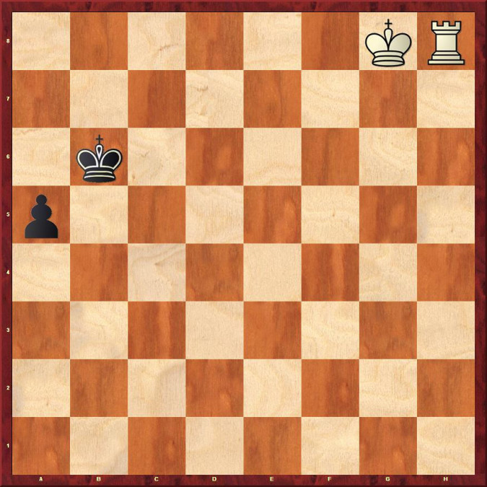
Ход белых. Выигрыш
Задача№3
1.Лh5! а4
2.Крf7 а3
3.Лh3 а2
4.Ла3

Slide 5
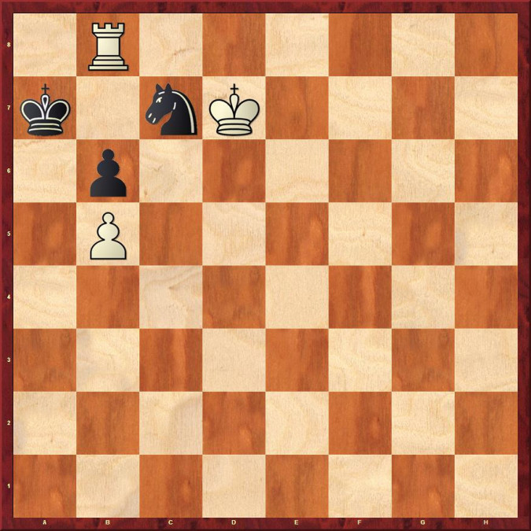
Ход белых. Выигрыш
Задача№4
1.Ла8+!! К:а8
2.Крh1! =

Slide 6
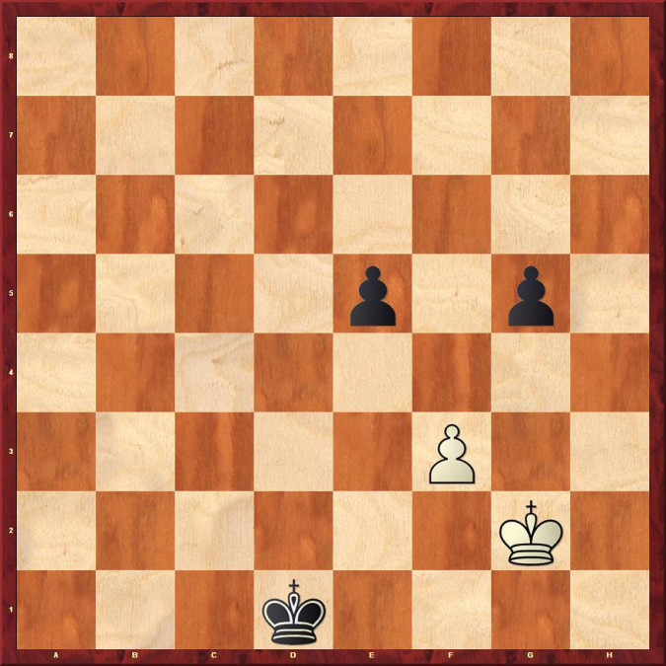
Ход белых. Ничья
Задача№5
1.Крh1! =

Slide 7
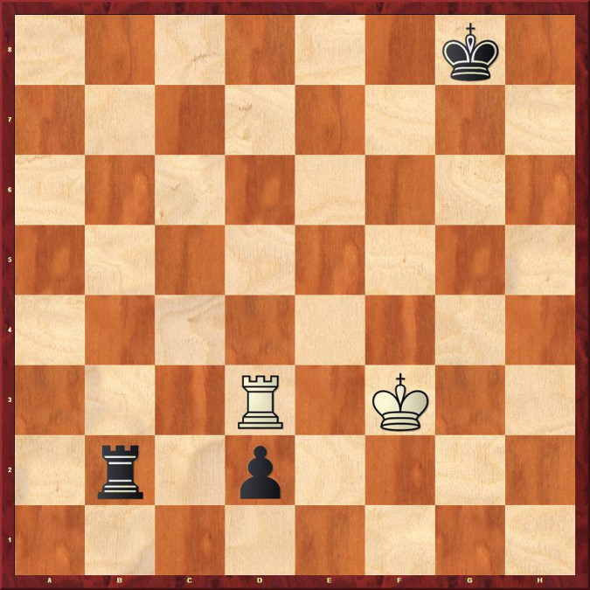
Ход черных. Выигрыш
Задача№6
1. … Лb3!
2.Кре2 Л:d3

Slide 8
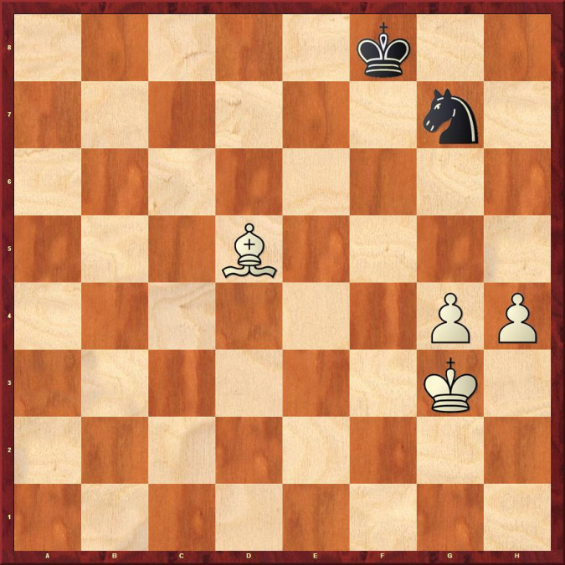
Ход черных. Ничья
Задача№7
1. … Кh5+
2.Крf3 Kf6
3.Ce6 K:g4=

Slide 9
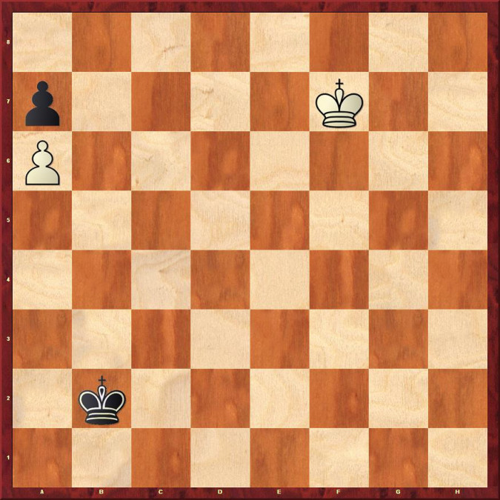
Ход белых. Выигрыш
Задача№8
1.Кре6 Крс3
2.Крd5 Крd4
3.Крс6 Кра5
4.Крb7

Slide 10
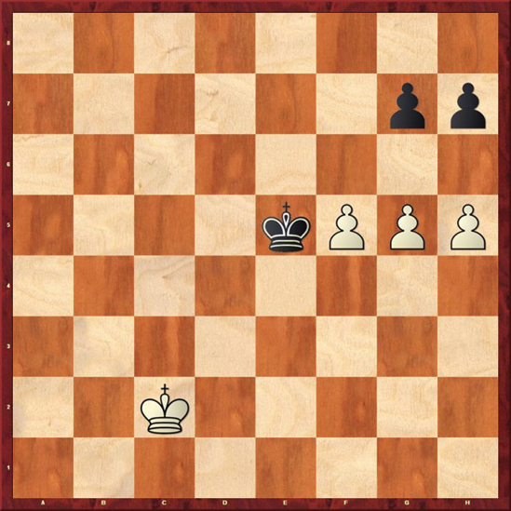
Ход белых. Выигрыш
Задача№9
1.f6 gf
2.g6 hg
3.h6

Slide 11
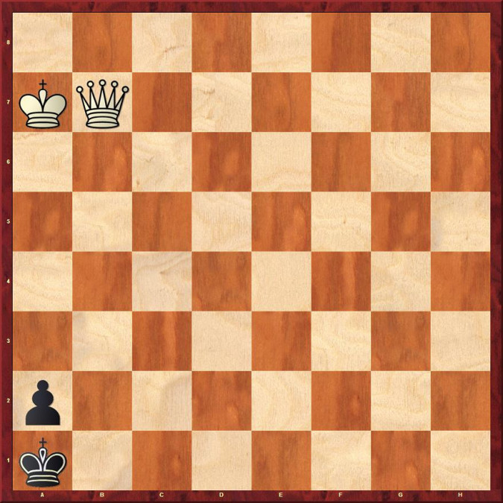
Ход белых. Выигрыш
Задача№10
1.Крb6! Крb2
2.Крс5+ Крс1
3.Фh1+ Крb2
4.Фg2+ Крb1
5.Крb4 a1Ф
6.Крb3

Slide 12
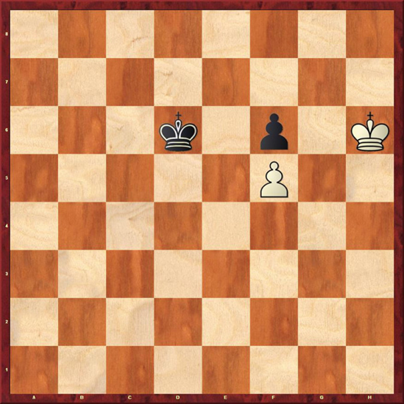
Ход белых. Выигрыш
Задача№11
1.Крg7 Кре7(5)
2.Крg6

